Slide 1
Кто такой тестировщик?

Slide 2
Работа тестировщика напоминает работу следователя или детектива: он идет по горячим следам программиста и выискивает ошибки (на профессиональном языке — баги). В ход идут различные дедуктивные методы и скрытые приемы. Чтобы отыскать спрятавшуюся в глубине программы ошибку, нужно быть изобретательным: задавать нужные вопросы, знать психологию программиста и уметь предвидеть, где именно может скрываться увертливый баг.

Slide 3
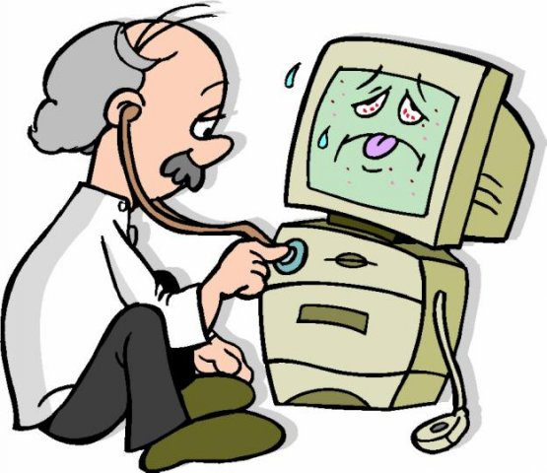
Особенности профессии

Slide 4
Плюсы и минусы профессии
Плюсы:
Минусы:
Возможность (и необходимость!) постоянного повышения профессионального уровня в соответствии с прогрессом IT-отрасли и сферы бизнеса. Профессия не позволяет расслабиться и умственно деградировать, заставляет быть в курсе новых технологий.
Высокая оплата труда.
Престиж и всё возрастающая востребованность профессии в будущем.
Главный минус — рутинная и монотонная работа при прохождении тест-кейсов в ручном тестировании и работе с документацией.
Один общий минус для всех профессий IT-сферы — постоянная сидячая работа за компьютером.
Возможное недовольство заказчика результатом работы.
Большое количество заинтересованных лиц в каждом проекте, у которых свои пожелания и требования: заказчики, разработчики, пользователи.

Slide 5
Важные качества
аналитический склад ума;
стратегическое мышление;
абстрактное мышление;
умение моделировать и абстрагироваться;
критический, деструктивный склад ума, направленный на обнаружение ошибок;
перфекционизм в хорошем смысле этого слова;
способность быстро переключаться между задачами;
умение работать в команде и аргументировать свои решения;
коммуникабельность — умение общаться напрямую влияет на качество ПО;
умение находить компромиссы между заинтересованными лицами;
ответственность;
усидчивость;
настойчивость;
внимание к деталям;
умение расставлять приоритеты.

Slide 6
Функциональные обязанности тестировщика:
анализ технической документации;
уточнение требований к ПО заказчика или бизнес-аналитика;
оценка возможных рисков;
формирование тестовой документации и идей по улучшению качества ПО, так называемых тест-кейсов;
разработка и проведение тестирования;
определение проблемных мест и их внесение в трэкинг-систему;
обсуждение проблем с разработчиками;
прослеживание жизненного цикла проблем;
выявление, документация и верификация дефектов;
повторный тест исправленных ошибок;
анализ тестирования и его оптимизация;
написание автоматических тестов;
оформление тестовой документации.

Slide 7
Ступеньки карьеры и перспективы
Trainee QA Engineer — начинающий специалист.
Junior QA Engineer — специалист, проработавший в должности от 1 до 6 месяцев и имеющий определённые навыки в работе. Знающий, что такое тест-план, тест-кейс, тест-сьют, тест-степ, тест-дизайн в общих чертах, Definition of Done.
Middle QA Engineer — специалист среднего уровня квалификации, со стажем работы от 1 до 3 лет, умеющий работать самостоятельно и консультирующий младший персонал.
Senior QA Engineer — специалист высшей квалификации, выполняющий самые сложные технические задачи широкого спектра, используя разные виды тестирования.

Slide 8
Мифы о профессии тестировщика:
Миф первый: тестирование — это скучно.
Миф второй: тестирование — это просто.
Миф третий: тестировщики всего лишь ищут ошибки.
Миф четвертый: машины заменят тестировщиков, и они станут ненужными.
Миф пятый: тестировщики не ладят с разработчиками.

Slide 9
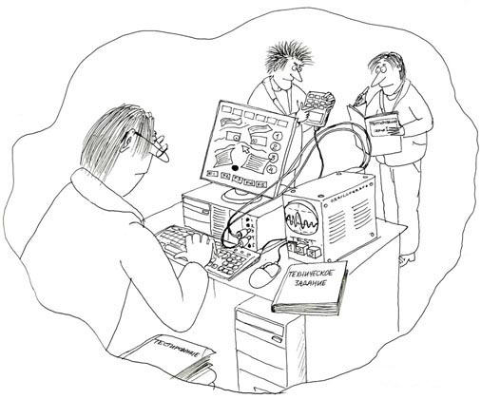
Место работы:
Тестировщик ПО может работать в IT-компаниях, разрабатывающих программное обеспечение и интернет-сайты, в составе независимых групп тестирования или в компаниях, занимающихся исключительно тестированием ПО: в любых организациях, внедряющих собственные системы автоматизации (например, многие банки имеют свои отделы разработки и тестирования ПО).

Slide 10
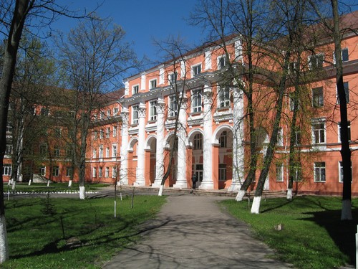
Где учат?
На сегодняшний день ни в одном ВУЗе Беларуси не обучают такой профессии как тестировщик программного обеспечения. Но требования предъявляемые, к кандидатам на вакансию тестировщика, везде одинаковые: навыки программирования на базовом уровне, знания технологий логики программного обеспечения, знания запросов и скриптовых языков. Все эти знания можно получить обучаясь на математическом факультете ГГУ им Ф. Скорины. Студенты получат серьёзную теоретическую и практическую подготовку, обеспечивающую их конкурентоспособность на современном рынке труда.

Slide 11
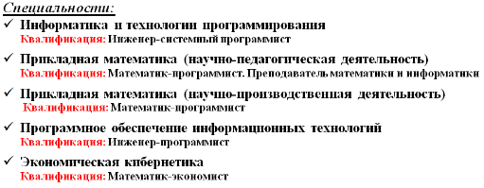
Почему именно математический факультет?
Причина 1:
Факультет готовит специалистов по престижным сегодня специальностям:

Slide 12
Почему именно математический факультет?
Причина 2:
Благодаря партнёрству с различными IT-компаниями в Беларуси, многие наши выпускники стали сотрудниками более, чем 100 IT-компаний,средикоторых EPAM Systems, Itransition, IBA, Exadel, VIADEN, Wargaming.net и др.

Slide 13
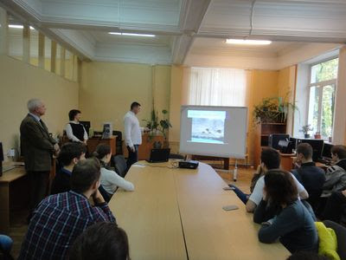
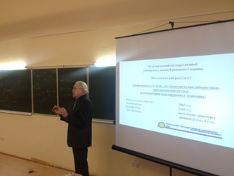
Почему именно математический факультет?
Причина 3:
Современное оборудование

Slide 14
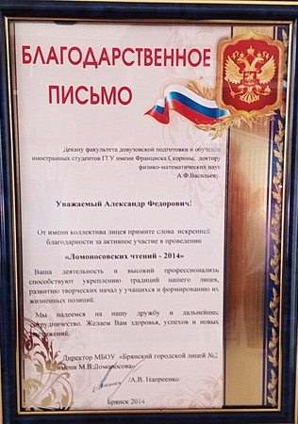
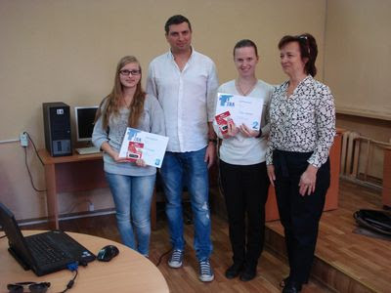
Почему именно математический факультет?
Причина 4
Участие студентов в международных олимпиадах, стажировках

Slide 15
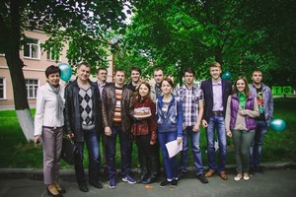
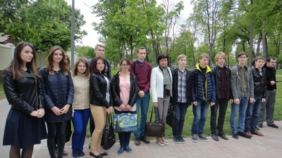
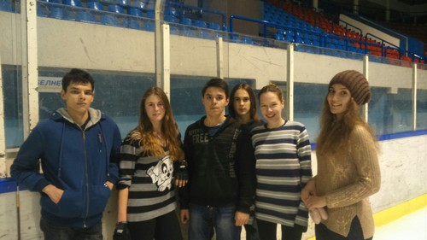
Почему именно математический факультет?
Причина 5
Студенческая жизнь

Slide 16
Хочешь работать в IT?
Поступай правильно!

